Slide 1
Engenharia de Requisitos

Slide 2

GERENCIAMENTO DE REQUISITOS DE SOFTWARE
Esp. Janaina Freitas
Notes:
NÃO CRIE CAIXAS DE TEXTOS ALÉM DAS DISPONÍVEIS NO SLIDE.
Utilizar imagens livres de direitos autorais e sem marca d’agua. Nesta lista, temos alguns bancos de imagem livre: https://docs.google.com/spreadsheets/d/1XaeRj8bJCiH-7Ee7nfHiJkf4KX6Avccy/edit#gid=2091753662
Ao editar o “título da aula”, não altere o tamanho da fonte, pois a mesma precisa seguir o padrão do edit, sendo tamanho 36. Em casos de nomes extensos, selecione o texto e diminua de forma que fique equilibrado com o layout. Uma dica: é clicar no segundo “A” ao lado do tamanho da fonte.
O exemplo anterior também serve para o “nome do professor”, nesse caso, usando o tamanho 12 da fonte.

Slide 3
Requisitos são elementos que têm um ciclo de vida bem definido. Eles nascem, são analisados, especificados, validados e então seguem para o desenvolvimento, em que serão codificados, testados e entregues na forma de um produto de software. A partir da sua entrega, o requisito passa a viver para sempre dentro do produto, até que alguma solicitação de mudança o elimine ou modifique
Sheila Reineh
Notes:
Usar esse template para citações.
Ao editar o texto, não altere o tamanho da fonte, pois a mesma precisa seguir o padrão do edit, sendo tamanho 24. Em casos de citações extensas, selecione o texto e diminua de forma que fique equilibrado com o layout. Uma dica, é clicar no segundo “A” ao lado do tamanho da fonte.

Slide 4
Unidade 04
Gerenciamento de Requisitos de Software
Evolução dos Requisitos de Software
Controle de Mudanças dos Requisitos de Software
Rastreabilidade dos Requisitos de Software
Matriz de Rastreabilidade de Requisitos de Software
Notes:
NÃO CRIE CAIXAS DE TEXTOS ALÉM DAS DISPONÍVEIS NO SLIDE E NÃO ALTERE O TAMANHO DAS MESMAS.
O design/layout que estão no template são apenas exemplos de slides para utilizar, como uma padronização. O Material é totalmente adaptável ao uso em relação ao conteúdo, à quantidade, disposição, aplicação ou não de todos os exemplos de disposições de texto/imagem. Dica: ao invés de usar textos grandes, recomenda-se o uso de tópicos.
Ao editar o texto, não altere o tamanho da fonte, pois a mesma precisa seguir o padrão do edit, sendo tamanho 28 para o número da unidade, 24 para o título da disciplina e 16 a 24 para o texto. Em casos de escritas maiores, selecione o texto e diminua de forma que fique equilibrado com o layout. Uma dica é clicar no segundo “A” ao lado do tamanho da fonte.

Slide 5
Evolução dos Requisitos
O GERENCIAMENTO DE REQUISITOS envolve estabelecer mecanismos que permitam acompanhar o status dos requisitos ao longo do processo de desenvolvimento, garantindo que as versões estejam sob controle.
Visa a tratar as SOLICITAÇÕES DE MUDANÇAS que irão inevitavelmente acontecer ao longo da vida de um produto de software, provendo mecanismos de rastreabilidade que apoiam a tomada de decisão

Slide 6
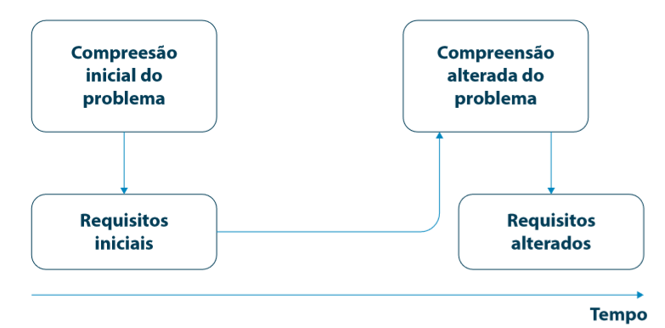
Evolução dos Requisitos
A atividade GESTÃO DE REQUISITOS é responsável por documentação, versionamento, controle de mudanças e qualidade dos requisitos levantados na fase de especificação deles, ou seja ➔ EVOLUÇÃO DOS REQUISITOS.

Slide 7
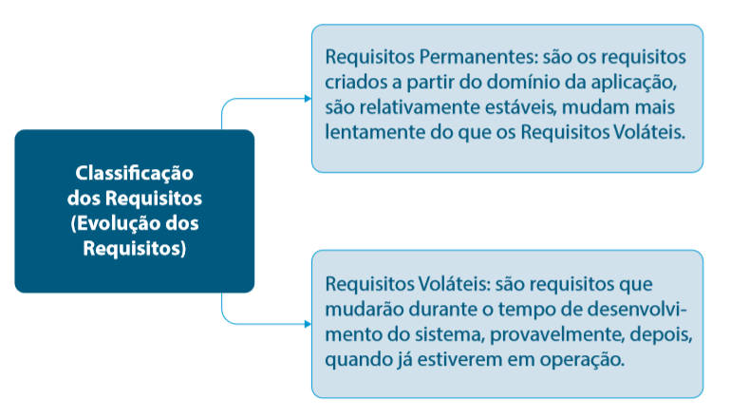
Evolução dos Requisitos

Slide 8
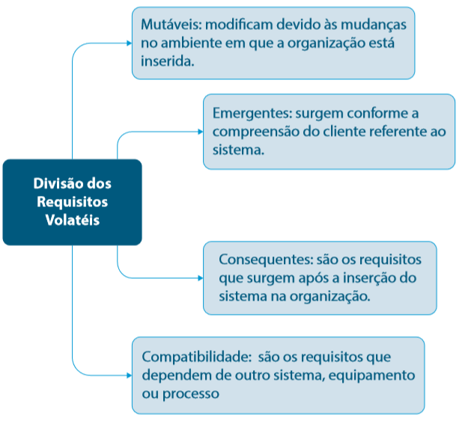
Evolução dos Requisitos

Slide 9
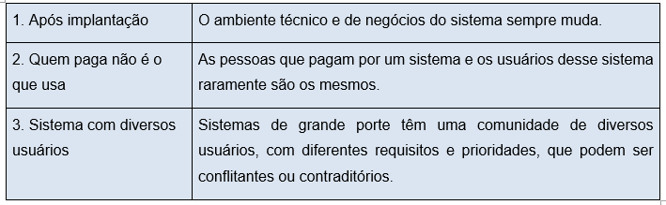
Evolução dos Requisitos
Razões para mudanças nos requisitos

Slide 10
Evolução dos Requisitos
Mas o que torna o GERENCIAMENTO DOS REQUISITOS complexo?
A mudança em um requisito costuma gerar fortes impactos em outros requisitos já implementados ou não no sistema e isso é assustador.
Para agravar a situação ➔ os sistemas devem levar em conta que o mundo está em constante mudança, de modo que algumas das hipóteses levantadas nas fases iniciais do levantamento de requisitos correm o risco de se tornarem equivocadas

Slide 11
Evolução dos Requisitos
Visando a amenizar essas situações: o processo para o GERENCIAMENTO DE REQUISITOS precisa começar logo que uma versão preliminar do documento de requisitos do sistema estiver disponível.
O primeiro passo é o PLANEJAMENTO, onde se decide sobre:
Identificação dos requisitos: identificar, unicamente, cada requisito.
Gerenciamento de mudanças: conjunto de atividades que avaliam o impacto das mudanças no sistema.
Políticas de rastreabilidade: definir relacionamentos entre os requisitos e como esses requisitos devem ser mantidos.
Ferramentas de apoio: o gerenciamento de requisitos precisa de apoio automatizado. As ferramentas costumam ser escolhidas durante a fase de planejamento.

Slide 12
Controle de mudanças dos requisitos de software
Os requisitos e as necessidades das empresas mudam durante o ciclo de vida do software
Após a aprovação do documento de requisitos ➔ deve pensar em como CONTROLAR AS MUDANÇAS.
GERENCIAMENTO DE MUDANÇA DE REQUISITOS deve ser aplicado a todas as mudanças que forem propostas aos requisitos de um software

Slide 13
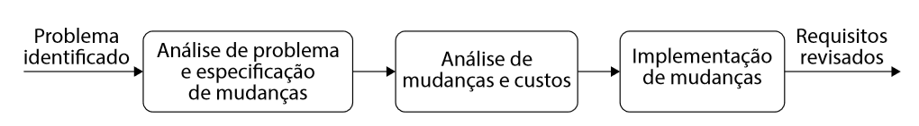
Controle de mudanças dos requisitos de software
IDEAL ➔ sempre tentar modificar o documento de requisitos ao mesmo tempo em que o requisito é alterado ou adicionado ao sistema, assim, a especificação de requisitos e a implementação do sistema não ficarão defasadas.

Slide 14
Rastreabilidade dos requisitos de software
O que garante um gerenciamento de requisitos bem-sucedido?
Um processo de CONTROLE DE MUDANÇAS CONCISO e um ATRIBUTO DE RASTREABILIDADE bem definido auxiliam na garantia de um gerenciamento com boas execução e sucesso.

Slide 15
Rastreabilidade dos requisitos de software
A RASTREABILIDADE DE REQUISITOS de software é definida como um conjunto de relacionamentos ou ligações dos requisitos coletados com as fontes das informações dos requisitos ou com eles mesmos e com outros artefatos.
A rastreabilidade é conseguida das seguintes formas:
Vínculo do requisito ao stakeholder que solicitou.
Vínculo do requisito aos requisitos relacionados.
Vínculo do requisito aos padrões do projeto.

Slide 16
Rastreabilidade dos requisitos de software
Três tipos de rastreabilidade de requisitos:
Rastreabilidade por stakeholders: vincula o requisito ao stakeholder que o solicitou. Utilizada quando uma mudança ocorre, a fim de descobrir os stakeholders e, assim, os consultar.
Rastreabilidade por requisitos dependentes: ocorre quando o requisito é vinculado a outro requisito, no seu levantamento. Utilizada para avaliar quantos requisitos serão afetados pela mudança solicitada e a extensão dessas mudanças.
Rastreabilidade por modelos de projeto: vincula o requisito ao modelo de projeto onde foi implementado. Utilizada com o objetivo de avaliar o impacto das mudanças para o projeto e a implementação

Slide 17
Rastreabilidade dos requisitos de software
Podemos dividir a rastreabilidade de requisitos em:
Rastreabilidade vertical para trás (backward traceability): quando se refere a rastrear um requisito quanto à sua origem.
Rastreabilidade vertical para frente (forward traceability): quando se refere aos desdobramentos que um requisito pode ter.
Rastreabilidade horizontal entre os requisitos: quando se mapeia as dependências entre os requisitos.

Slide 18
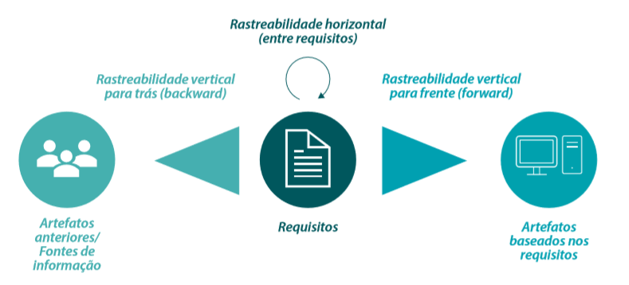
Rastreabilidade dos requisitos de software

Slide 19
Matriz de Rastreabilidade de Requisitos
É um DOCUMENTO PARA REGISTRAR AS MUDANÇAS e permitir, do início ao fim do projeto de software, o rastreamento dos requisitos
Possui as seguintes funções:
Garante que cada um dos requisitos adicione valor de negócio por meio do seu relacionamento/ligação (regra de negócio).
Fornece um meio de rastreamento desde o início até o fim do ciclo de vida do software.
Garante que os requisitos validados no documento de requisitos sejam entregues no final do projeto.
Fornece uma estrutura de gerenciamento das mudanças dos requisitos do software

Slide 20
Matriz de Rastreabilidade de Requisitos
É uma TABELA que relaciona os ATRIBUTOS ASSOCIADOS A CADA REQUISITO e que os relaciona à sua origem.
Os atributos associados podem ser:
I - Identificador do requisito.
II - Descrição do requisito conforme o documento de requisitos.
III - Nome do solicitante do requisito.
IV - Prioridade do requisito.
V - Situação do requisito que pode ser: aprovado, em desenvolvimento, entregue, entre outros.
VI - Critérios de aceitação do requisito

Slide 21
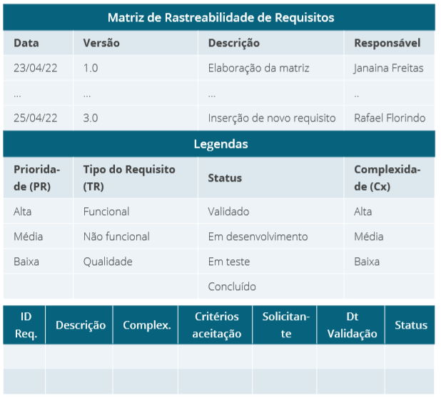
Matriz de Rastreabilidade de Requisitos

Slide 22
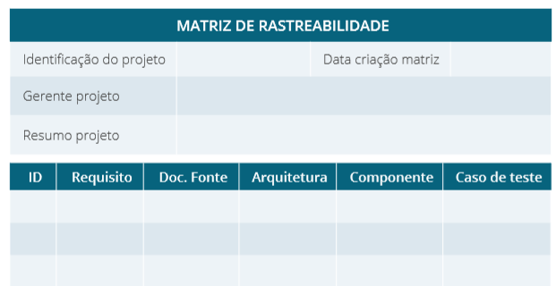
Matriz de Rastreabilidade de Requisitos
Exemplo de MATRIZ DE RASTREABILIDADE no qual é possível verificar os requisitos e os casos de testes:

Slide 23
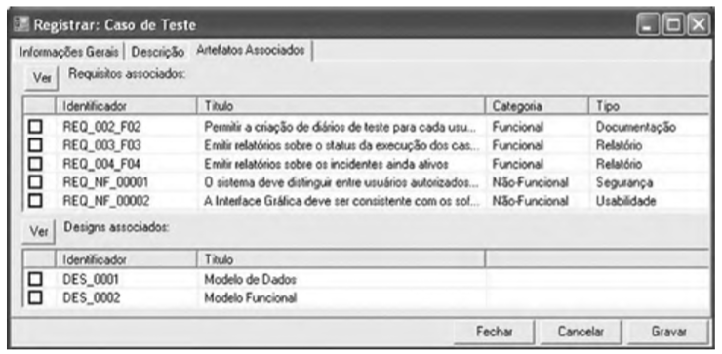
Matriz de Rastreabilidade de Requisitos

Slide 24
Matriz de Rastreabilidade de Requisitos
A rastreabilidade dos requisitos garante que:
Os requisitos foram totalmente tratados nas funcionalidades entregáveis para o cliente.
Os requisitos de baixo nível possam ser rastreados a uma fonte de informação válida.
Os requisitos foram implementados.
Os requisitos selecionados foram verificados e validados.
Os relacionamentos com outras entidades possam incluir dependências nas quais a mudança em um requisito implica a mudança em outros requisitos.
Afete a avaliação do impacto das mudanças.
Apoia a mudança antecipada do escopo.
O projeto e outras documentações reflitam os requisitos.
Os planos e casos de teste reflitam os requisitos.

Slide 25
Para UMA GESTÃO DE MUDANÇAS efetiva devemos garantir alguns itens:
Todas as mudanças de requisitos solicitadas pelos stakeholders devem ser avaliadas, cuidadosamente, antes de serem implementadas.
Os responsáveis adequados precisam tomar as decisões de negócio adequadas sobre as mudanças solicitadas.
A atividade de gerenciamento de mudança de requisitos deve se tornar visível a todos os stakeholders que serão afetados.
As alterações aprovadas pelos responsáveis necessitam ser comunicadas a todos os stakeholders afetados.
O PROJETO DEVE INCORPORAR, DE FORMA CONSISTENTE E EFICAZ, AS MUDANÇAS DE REQUISITOS SOLICITADAS.

